Slide 1
Todo List
1552654 杨冰洁

Slide 2
CONCENT
1 Part one 功能介绍
4 Part four 架构模式
2 Part two 页面样式
5 Part five 主要流程
3 Part there 目录结构
6 Part six 移动测试

Slide 3


功能介绍

Slide 4
基本功能
高级功能
新增、删除、展现列表，全部完成 / 取消、删除已完成
保存页面状态，刷新页面后可恢复
过滤
双击编辑单条 todo
长按置顶 / 取消置顶
左滑完成，右滑取消完成
Notes:
长按置顶 / 取消置顶
添加原因：更改item顺序、强调重点
左滑完成，右滑取消完成
添加原因：checkbox在左边，真机测试时右手不便操作

Slide 5
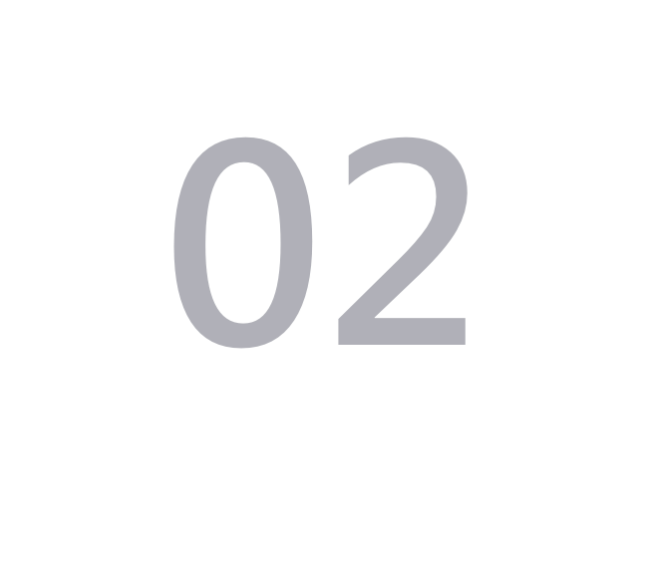
页面样式

Slide 6
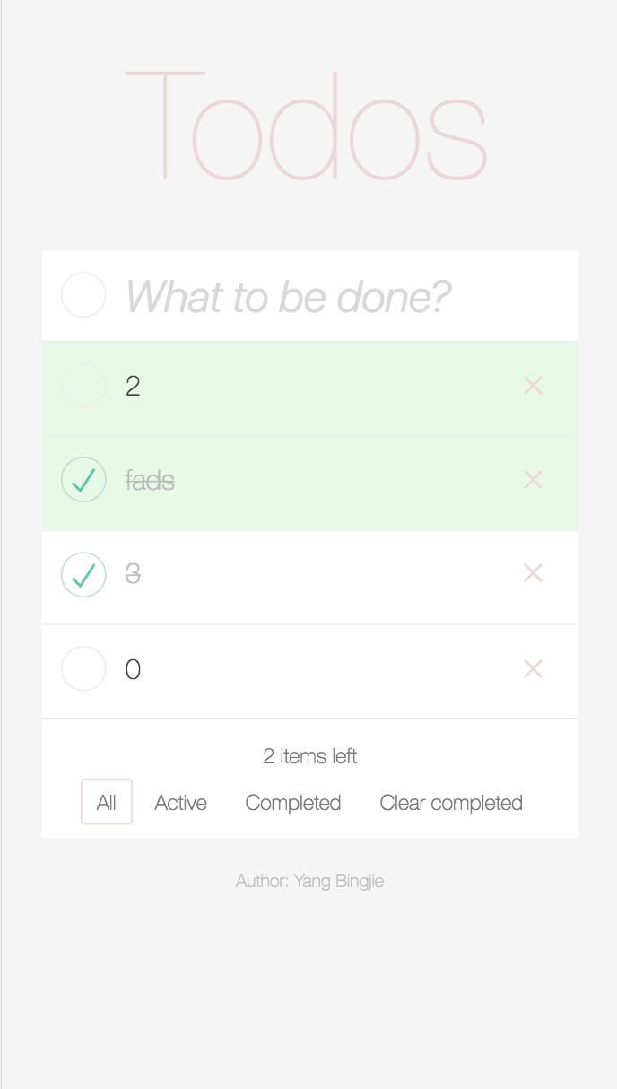
页面
样式

Slide 7

目录结构

Slide 8
主要文件
数据提供
其他文件
index.html
style.css
index.js
model.js
(开源代码，部分修改)
storage-provoider.js
(开源代码)
zepto.js(开源代码)
package.js
(真机调试所用的代码)
express.js
(真机调试所用的代码)

Slide 9

架构模式

Slide 10
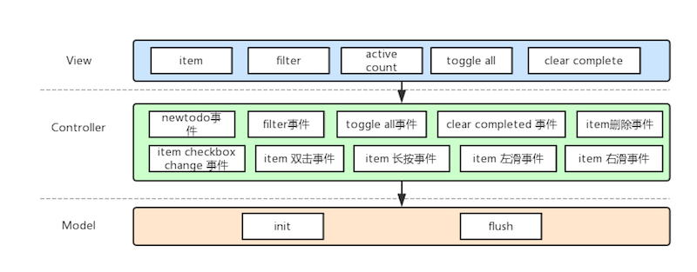
架构模式
Notes:
使用MVC架构模式，使数据与表现分离，Controller只操作数据，然后触发update()，不直接改变样式
Model 层：使用 localStorage 实现 model 中的init(), flush()
View 层：update()根据数据改变页面样式
Controller 层：各种绑定的事件，用于响应用户在对 todo list 进行增删改等各种请求

Slide 11

主要流程

Slide 12
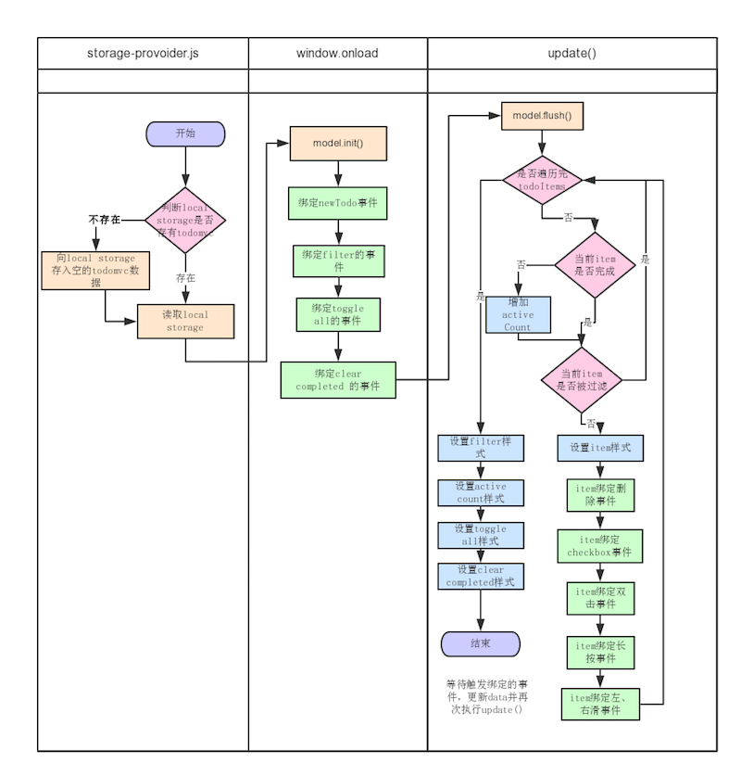
主要流程

Slide 13

移动测试

Slide 14
移动测试
样式处理
事件处理
Chrome
移动端模拟工具
iPhone Safari
Android Chrome
真机用 express 框架
Checkbox
Input & button的outline
Input margin
Click延迟：zepto tab event
双击缩放、文本选择
长按弹出菜单
setItem() 移动端会把key的大写转小写，导致无法取到值

Slide 15
Thank you

